Slide 1



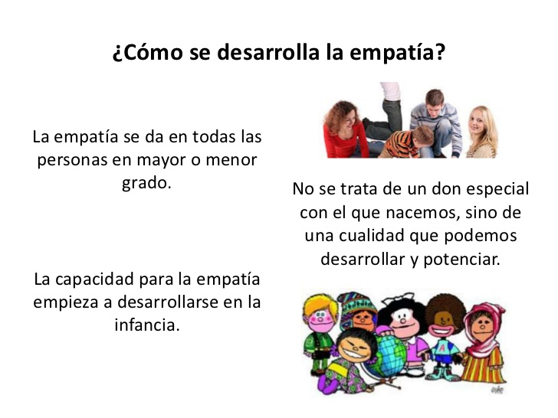


MATERIAL DE APOYO 6°BASICO GUIA N°5
LA EMPATIA

Slide 2
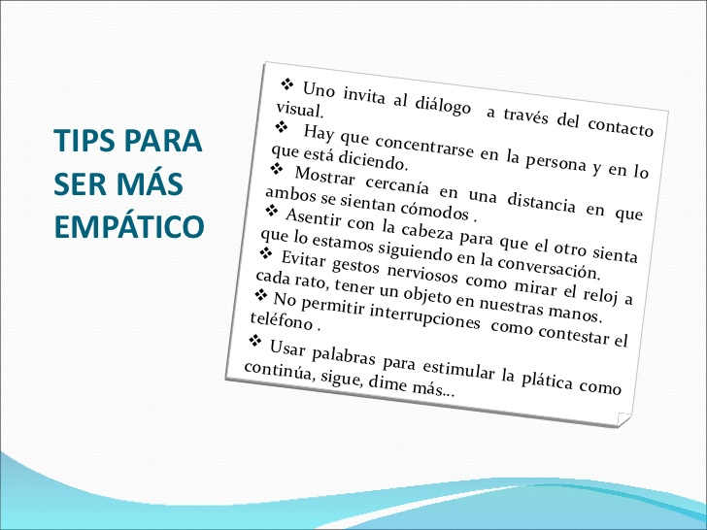
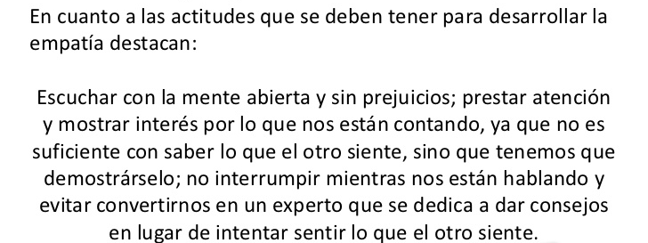
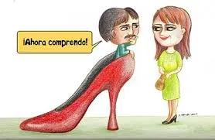

ESTRATEGIAS PARA DESARROLLAR LA EMPATIA

Slide 3

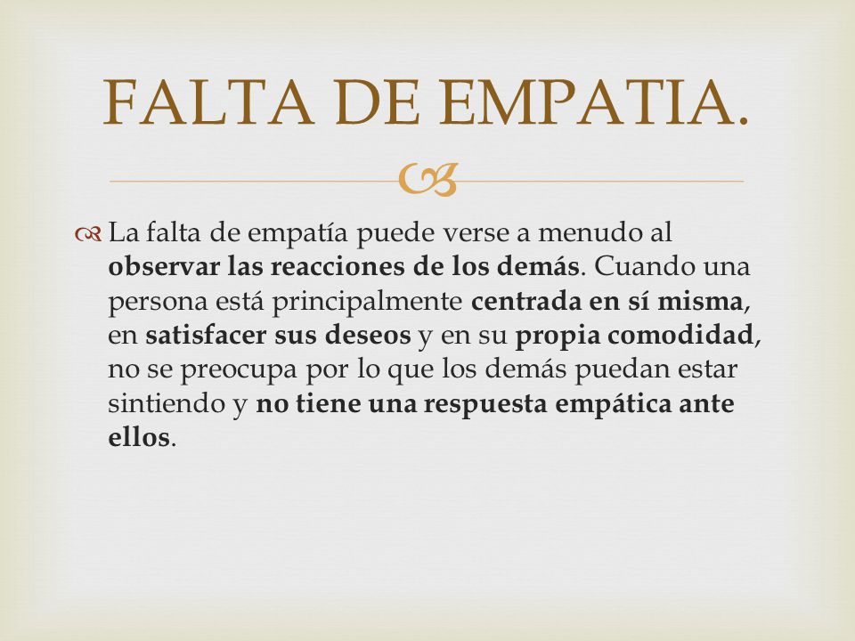
Falta de Empatía

Slide 4
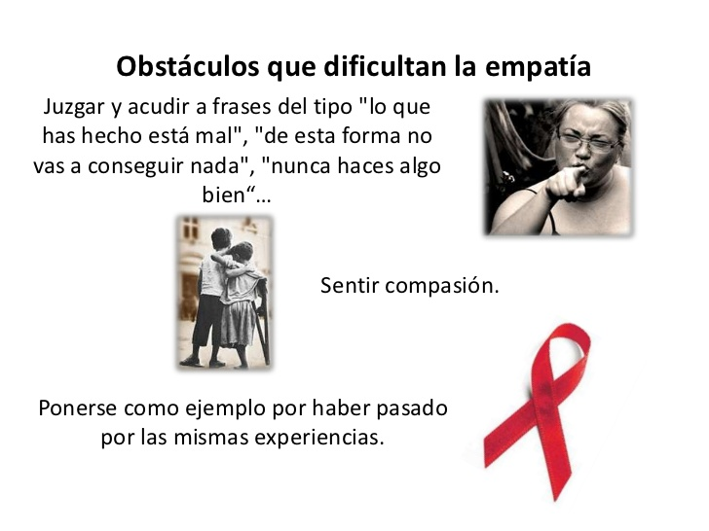
Obstáculos que dificultan la Empatía.

